Slide 1
«Представление результатов мониторинга GR-практик Приморского края (1 квартала 2023)»
Докладчики – Богомазов Сергей, Клышко Савелий

Slide 2
Общий тренд GR-практик за январь, февраль, март
Продолжение эффективной работы Инвестиционного совета при Губернаторе Приморского края.
Начало разработки плана восстановления мелиоративной системы совместными усилиями государства и частных компаний для возрождения рисоводства в регионе.
Таким образом, в первом квартале 2023 года в Приморском крае активно велась совместная работа бизнеса и власти в направлении развития экспорта товаров за границу, в частности в КНР
В ходе встреч бизнес-сообщества региона с представителями власти велось обсуждение существующих мер государственной поддержки предпринимателей, выявлялись проблемы бизнеса на местах с целью разработки более эффективной стратегии поддержки властью бизнеса
Были подняты вопросы, касающиеся реализации отдельных инвестиционных проектов в области фермерства, спорта и медицины в Приморском крае

Slide 3
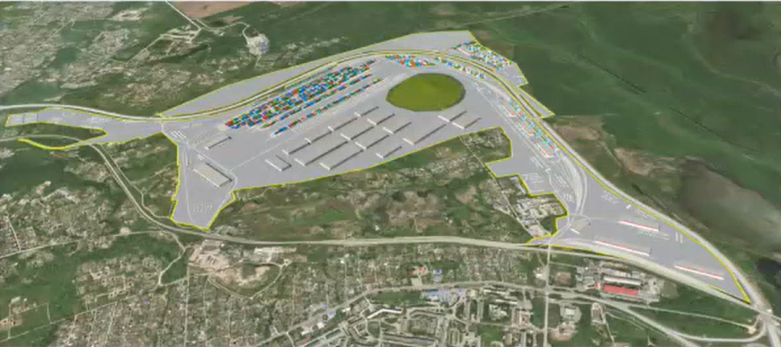
Прямое лоббирование интересов бизнеса
Совет по привлечению инвестиций в экономику Приморского края при Губернаторе Приморского края 27 февраля 2023 года
ООО «ФинИнвест» представила проект по строительству мультимодального транспортно-логистического центра «Артём» («суховой порт») в Приморском крае.

Slide 4
Прямое лоббирование интересов бизнеса
Строительство мультимодального транспортно-логистического центра «Артём» («суховой порт») в Приморском крае.
- Объём инвестиций на реализацию проекта составит 15.4 млрд. руб, из которых 20% собственные средства компании, а 80% заёмные средства у ПАО «Сбер».
- Ввод в эксплуатацию 1 этап 2024 год, 2 этап 2027 год.
- Количество рабочих мест не менее 550 чел со средней заработной платой 80 000 тыс. рублей.
- Налоговые отчисления за период с 2023 по 2033 составят 9 590 млн. руб.

Slide 5
Прямое лоббирование интересов бизнеса
Строительство мультимодального транспортно-логистического центра «Артём» («суховой порт») в Приморском крае.
Признание приоритетным и масштабным инвестиционным проектом в целях передачи земельного участка компании без торгов.
Включение в границы территории опережающего развития (ТОР) «Надежденского» земельного участка в проект.
Подключение ТЛЦ «Артём» к объектам транспортной и инженерной инфраструктуры
Предоставление финансовых мер господдержки в части льготного кредитования, действующих на момент привлечения заёмного финансирования.
Была запрошена встреча при участии инициаторов проекта, а также самого Губернатора и региональных органов исполнительной власти для проработки вопроса о создании специального штаба для решения оперативных проблем.

Slide 6
Прямое лоббирование интересов бизнеса
Строительство общественного-делового центра с парковочными местами по ул. Бестужева в г. Владивосток.
ООО СП «Строитель» представила проект по строительству делового центра в черте города Владивосток.

Slide 7
Прямое лоббирование интересов бизнеса
Строительство общественного-делового центра с парковочными местами по ул. Бестужева в г. Владивосток.
Объём инвестиций составит 510.5 млн. руб, из которых 20% собственные средства компании, а 80% заёмные средства АО «Банк ДОМ РФ».
Период реализации проекта 2022-2028 гг.
Общий объём налоговых отчислений за 6 лет 81,3 млн. рублей
Количество создаваемых рабочих мест 19.

Slide 8
Прямое лоббирование интересов бизнеса
Строительство общественного-делового центра с парковочными местами по ул. Бестужева в г. Владивосток.
Присвоить проекту статус «Приоритетного инвестиционного проекта Приморского края
Изменить вид разрешённого использования земельного участка на «Хранение автотраспорта», «Деловое управление», «Общественное питание»
Передать ООО СП «Строитель» в аренду без проведения торгов земельный участок в г. Владивосток.

Slide 9
Встречи представителей власти и бизнеса
Круглый стол «Поддержка внешнеторговой деятельности в современных условиях» 27.01.2023 г (представители центра «Мой бизнес», Российского экспортного центра и Торгово-промышленной палаты Приморского края)
- отдельно в мерах поддержки было уделено вниманию участию приморских экспортерах в международных выставках в КНР (рыбная выставка в городе Циндао)
- льготные кредиты для экспортёров под 0,5%, при условии суммы кредита не больше 80% стоимости экспортного контракта (максимальная сумма кредита - 50 млн рублей)
- экспортёрам рассказали о работе интернет-сервиса «Профессионалы экспорта» (консультации, подбор контрагентов)

Slide 10
Встречи представителей власти и бизнеса
Встреча представителей Министерства экономического развития Приморского края и центра «Мой бизнес» с предпринимателями в Лесозаводске 20.03.2023 г
- регулярные бизнес-выезды и бесплатное обучение в муниципалитеты от центра «Мой бизнес»
- министр экономического развития лично посетил ряд локальных предприятий на территории города

Slide 11
Встречи представителей власти и бизнеса
«Час инвесторов», организованный Правительством Приморского края 06.02.2023 г
-рассмотрены несколько вопросов, касающихся действующих инвестиционных проектов Приморского края в области фермерства, медицины и спорта
- благодаря подобным встречам укрепляется взаимодействие бизнеса и власти региона по вопросам инвестиционных проектов, бизнес получает возможность решать проблемы при участии всех профильных структур (кейс «спортивно-реабилитационного керлинг-центра с гостиницей» и «проект фермы по разведению овец в Кавалеровском районе»)

Slide 12
Организация государственно-частного партнёрства
Заседании по готовности к весенним полевым работам в регионах ДФО под руководством заместителя министра сельского хозяйства РФ Андрея Разина 29.03.2023 г
- по запросу инвесторов из АПК обсуждался вопрос восстановления мелиоративной системы на условиях государственно-частного партнёрства
- в Приморье планируется возродить рисоводство на условиях концессии с участием инвесторов как из России, так и из Китая

Slide 13
Обращения предпринимателей за государственной поддержкой
Обращение в Микрокредитную компанию «Фонд развития Приморского края» за государственным займом
- компания по грузоперевозкам получила микрозайм на приобретение автомобильного трала
- займ был предоставлен по льготным процентам 3,75%, что ниже банковских 17% годовых (компании удалось сократить издержки)
Обращение в центр «Мой бизнес» от владелиц частного детского издательства
- Центр поддержки экспорта оплатил компании 80% обучения в бизнес-акселераторе «Сколково», что позволило издательству вывести книги на зарубежные рынки

Slide 14
Организация бизнес-выездов
- центром «Мой бизнес» и Туристско-информационным центром Приморья были организованы бизнес-выезды представителей туристической отрасли и сферы гостеприимства региона в Сочи и Санкт-Петербург
- в конце первого квартала (27-29 марта 2023 года) губернатор Приморского края Олег Кожемяко совместно с представителями власти и бизнеса впервые за три года с начала пандемии вылетели в китайский город Харбин, где делегация провела рабочие встречи с руководителями органов власти и крупных предприятий приграничных провинций КНР

Slide 15
Спасибо за внимание!

